Slide 1
به نام ایزد یکتا
گزارش کارشناسی پالایشگاه نفت اصفهان (شپنا)
تمامی گزارشات براساس صورت های مالی نه ماهه میباشد

Slide 2
سهامداران

Slide 3
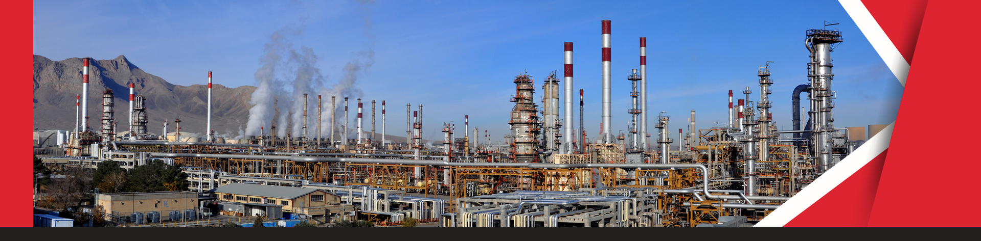
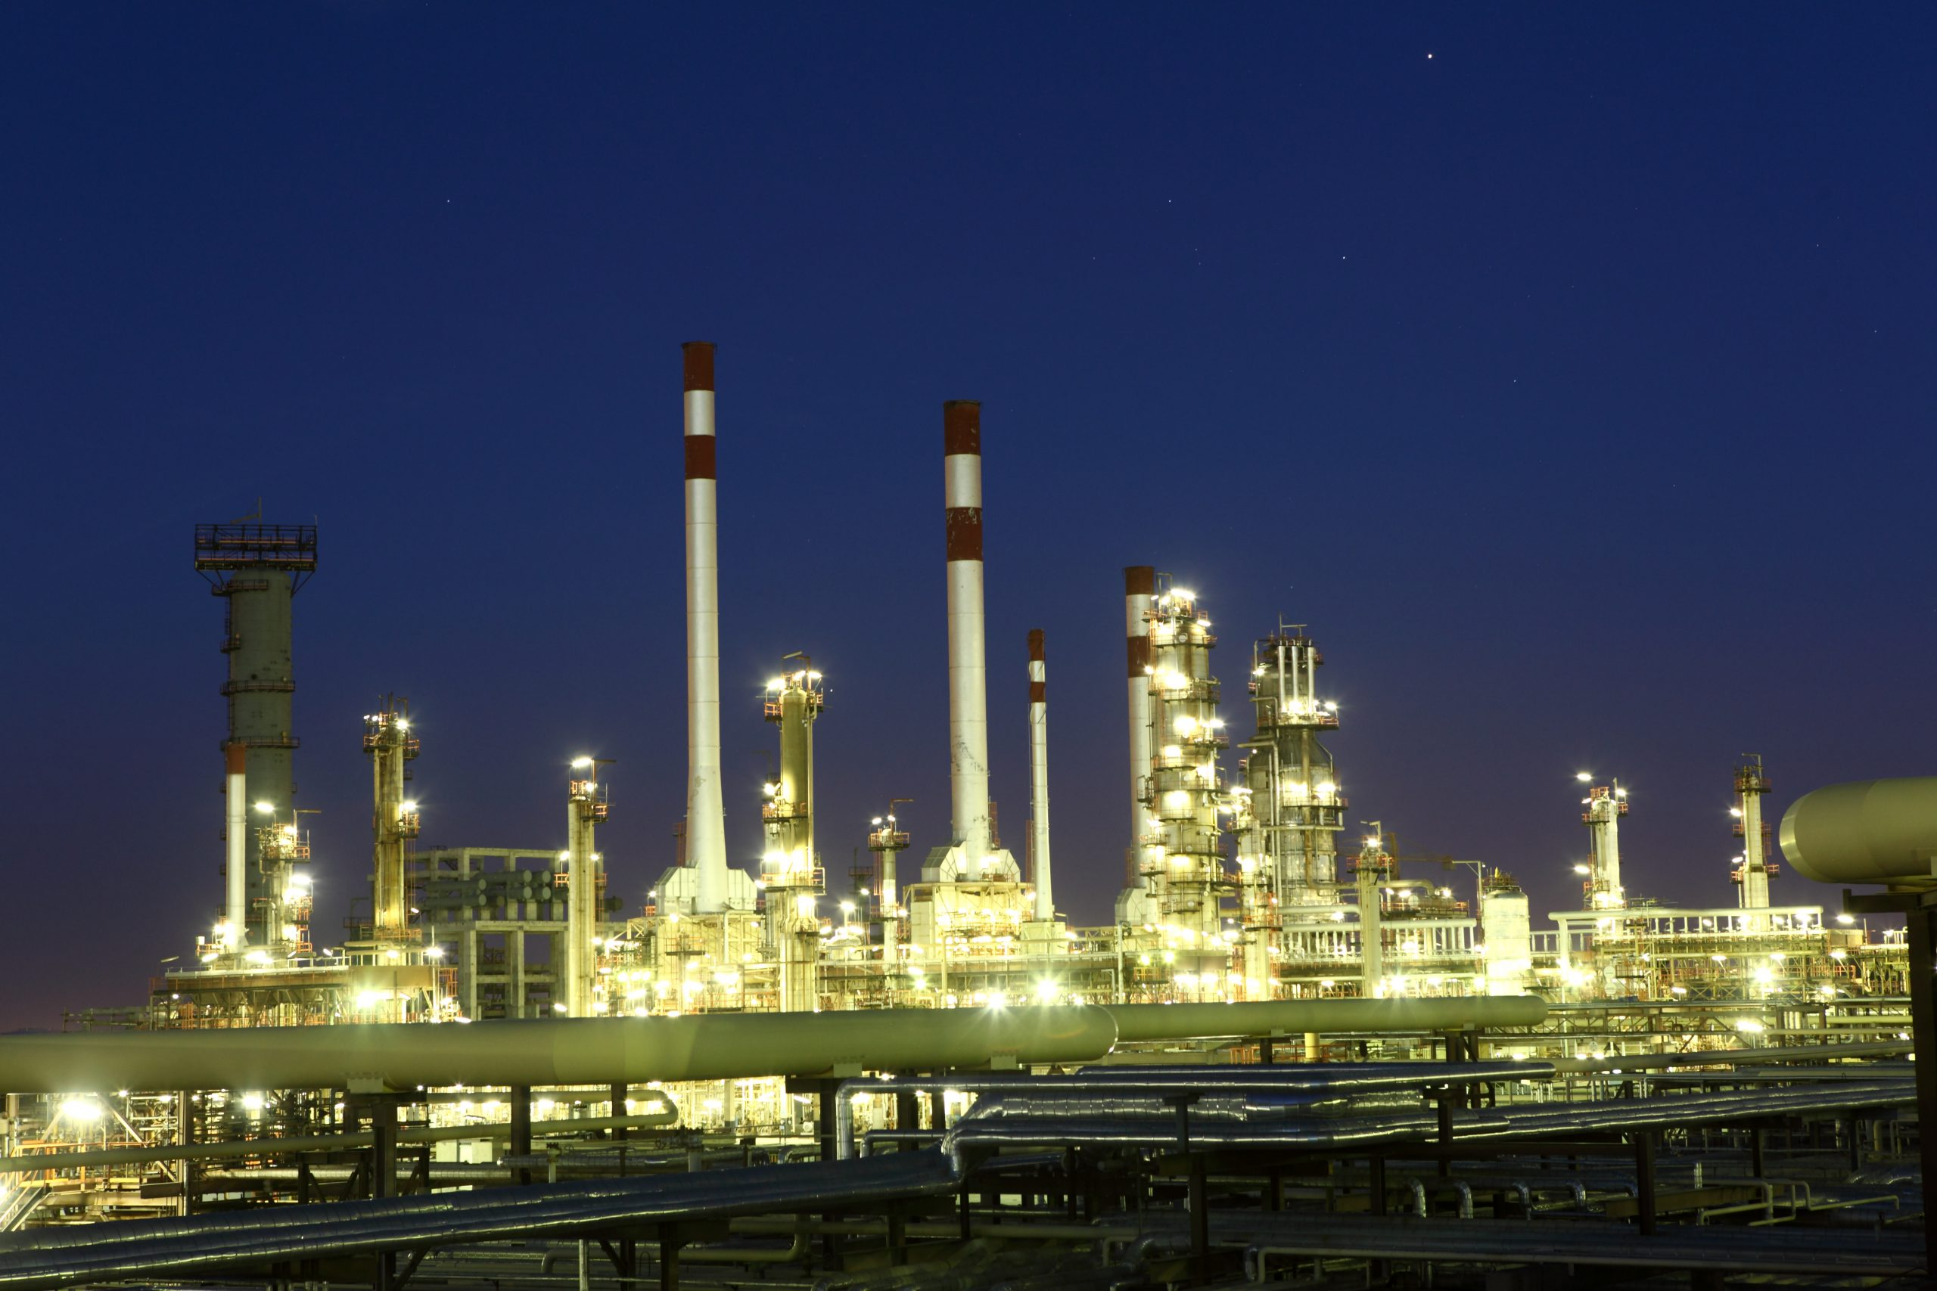
تصاویر

Slide 4
ماهیت کسب وکارشرکت و صنعت
حوزه کسب و کار پالایش نفت اصفهان شامل دو بخش عمده تولید سوخت انرژی و تولید فرآورده های نفتی است که هر دو حوزه گستردگی خاص خود را دارد. بخش سوخت از فرآورده های سبک مانند گاز طبیعی آغاز و به سوخت های دریایی و به ندرت سوخت های نیروگاهی ختم می شود. این گستره همچنین شامل گاز مایع انواع سوخت های هوایی بنزین و گازوئیل است. در بخش فرآورده های نفتی کسب و کار پالایشگاه ها دامنه وسیع تری داشته و علاوه بر انواع حلالها وکیوم با توم و لوب کات که خود صنایع وابسته پالایشگاهی به حساب می آیند دیگر فرآورده های نفتی مانند نفتا و پلات فرمیت پیشران صنعت پتروشیمی در دنیا هستند. پلا تفرمیت جهت استحصال و تولید زنجیره ارزش آروماتیک ها به صنایع پتروشیمی آروماتیک و نفتا برای تبدیل به زنجیره ارزش اتیلن و پروپیلن به صنایع پتروشیمی پایه نفتا ارسال می گردد. تحلیل و بررسی جایگاه شرکت های پالایشگاهی مستلزم پایش دقیق کسب و کارهای وابسته در هر دو حوزه انرژی و فرآورده های نفتی است. شرکت پالایش نفت اصفهان به صورت دوره ای کسب و کار انرژی و فرآورده های نفتی دنیا را مورد بررسی و پایش قرار می دهد. ورودی این تحلیل ها گزارش های ارائه شده از طرف شرکت های بزرگ نفتی و همچنین دیگر شرکت های حوزه انرژی در جهان است. در حال حاضر ظرفیت پالایشگاهی دنیا حدود ۱۰۲ میلیون بشکه در روز و سهم کشور ما ۲/۲۵ درصد ۲/۳) میلیون بشکه و سهم پالایشگاه اصفهان ۰/۳۶ است که در مقایسه با کل دنیا نیز قابل توجه می باشد.

Slide 5
دوره وصول مطالبات(روز)

Slide 6
مطالبات به دارایی(درصد)

Slide 7
دوره گردش کالا(روز)

Slide 8
رشد فروش

Slide 9
رشد سودسازی

Slide 10
بازده دارایی

Slide 11
بازده حقوق صاحبان سهام

Slide 12
خرید دارایی ثابت(درصد)

Slide 13
فروش ماهیانه

Slide 14
نسبت سرمایه

Slide 15
نسبت هزینه مالی

Slide 16
تاثیر شرایط اقتصاد جهانی بر صنعت پالایش نفت
نوسانات قیمت نفت : نوسانات قیمت نفت به دلیل تغییرات در عرضه و تقاضا تصمیمات اوپک و تحولات ژئوپلیتیکی می تواند تأثیر عمده ای بر صنعت پالایش نفت داشته باشد. افزایش قیمت نفت منجر به افزایش هزینه های تولید و کاهش حاشیه سود می شود در حالی که کاهش قیمت نفت ممکن است سودآوری را افزایش دهد اما باعث کاهش سرمایه گذاری ها می شود .
رشد اقتصاد جهانی : رشد اقتصاد جهانی مستقیما بر تقاضای نفت تأثیر می گذارد. در دوره های رشد اقتصادی تقاضا برای محصولات پالایش شده مانند بنزین و دیزل افزایش می یابد که باعث افزایش سودآوری پالایشگاه ها می شود. در مقابل رکود اقتصادی می تواند منجر به کاهش تقاضا و فشار بر حاشیه سود پالایشگاه ها شود.
تغییرات در قوانین زیست محیطی : سیاست های زیست محیطی سخت گیرانه تر در سطح جهانی پالایشگاه ها را ملزم به سرمایه گذاری در فناوری های جدید برای کاهش آلاینده ها می کند. این تغییرات می تواند هزینه های عملیاتی را افزایش دهد اما در بلند مدت منجر به بهره وری بیشتر و سازگاری با مقررات جدید می شود.
عوامل اجتماعی : عوامل اجتماعی تاثیر به سزایی در میزان عرضه و تقاضای فرآورده های پالایشگاهی دارد. این موضوع در طی سالیان گذشته و در دوره همه گیری کرونا به وضوح دیده شد بطوری که مصرف برخی فرآورده های اصلی مانند بنزین سوخت های هوایی و دیزل سبک در طی دوره همه گیری کرونا به شدت کاهش یافت و اثر کشش عرضه به قیمت باعث افت شدید قیمت این فرآورده ها در بازه هایی از زمان گردید.

Slide 17
نام تحلیلگر مهرداد نهتانی
با تشکر از استاد با تجربه و فرهیخته دکتر بردیا خسروانی
تاریخ تحلیل1404/02/21

